Slide 1
Prevención y control de infecciones: enfermedad por el virus de Marburgo (EVM)
Parte 1 sobre el equipo de protección personal (EPP).
Conceptos básicos: qué, cuándo y por qué usar EPP
Entornos de atención médica con recursos entre limitados e intermedios
Actualizado: marzo del 2023
Notes:
Audiencia destinataria: Esta presentación se dirige a los trabajadores de la salud y el personal administrativo de los centros médicos. Este conjunto de diapositivas se enfoca en los conceptos básicos relacionados con el equipo de protección personal (EPP): qué es el EPP, por qué es necesario y cuándo se debe usarlo en el contexto de un brote de la enfermedad por el virus de Marburgo. También se abordan algunas de las cosas importantes que se deben hacer y que no se deben hacer para un uso seguro y correcto del EPP. Hay otra presentación que viene después de esta, que se enfoca en los detalles de cómo ponerse y quitarse el EPP.
Tenga en cuenta que los temas sobre la prevención y el control de infecciones para la enfermedad por el virus de Marburgo se presentan en orden, y se espera que los participantes avancen a lo largo de la serie. Sin embargo, puede combinar el contenido para satisfacer las necesidades de los participantes, y podría necesitar ajustar el ejemplo del guion de forma acorde.
Cantidad de tiempo estimado con participación de la audiencia: aproximadamente 25-30 minutos.
Guion:
¡Bienvenidos! Hoy nos enfocaremos en los conceptos básicos relacionados con el equipo de protección personal, a menudo llamado EPP, en el contexto de un brote de la enfermedad por el virus de Marburgo. Esta es la primera de dos sesiones sobre cómo usar el EPP. En esta sesión hablaremos sobre qué es el EPP, por qué es necesario y cuándo se debe usarlo. En la próxima sesión se hablará en más detalle sobre cómo ponerse y quitarse el EPP de forma correcta y segura.

Slide 2
Objetivos de aprendizaje
Después de esta presentación, los participantes podrán:
  Explicar por qué el EPP es importante en el contexto de la EVM
  Elegir el EPP adecuado para ciertas actividades
  Determinar si el EPP se está usando de forma correcta
Notes:
Guion:
Tenemos tres objetivos de aprendizaje en el día de hoy. Al terminar esta sesión, ustedes podrán explicar por qué el EPP es importante en el contexto de la enfermedad por el virus de Marburgo, podrán elegir un EPP adecuado según lo que estén haciendo (evaluando a las personas en los puntos de entrada, brindando atención a los pacientes que se sospeche que tengan la enfermedad por el virus de Marburgo, o limpiando y desinfectando) y podrán determinar si el EPP se está usando de forma correcta.

Slide 3
¿Qué es el equipo de protección personal (EPP)?
Notes:
Guion:
Para empezar, hablemos sobre qué es el EPP.

Slide 4
Definición: EPP
El EPP es una vestimenta o un equipo especial que usan los trabajadores de la salud, que proporciona barreras o capas para protegerse los ojos, la nariz, la boca, la piel y la ropa del contacto con los líquidos corporales de un paciente (sangre, vómitos, orina, heces o sudor).
El uso correcto del EPP ayuda a protegerlos de las infecciones.
Notes:
Guion:
El equipo de protección personal o EPP es una vestimenta o un equipo especial que usan los trabajadores de la salud, que proporciona barreras o capas para protegerse los ojos, la nariz, la boca, la piel y la ropa del contacto con los líquidos corporales de un paciente (sangre, vómitos, orina, heces o sudor).
El uso correcto del EPP ayuda a protegerlos de las infecciones. Pero solo funciona si se lo usa de forma correcta. Empezaremos con una mirada a distintos ejemplos de EPP y luego hablaremos sobre el uso correcto.

Slide 5
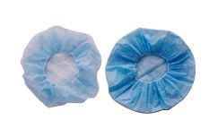
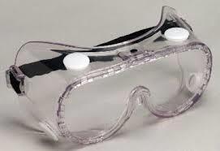
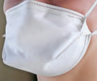
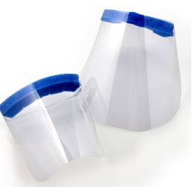
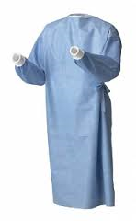
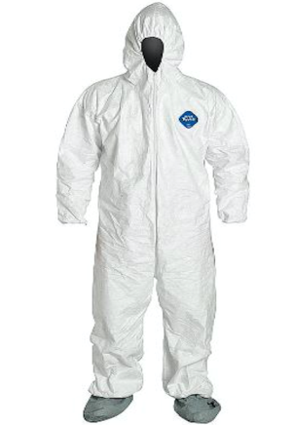
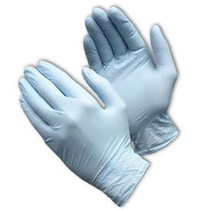
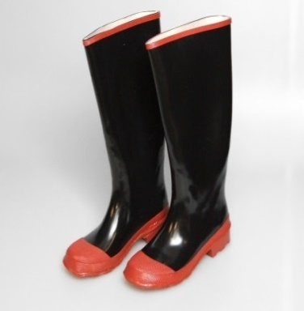
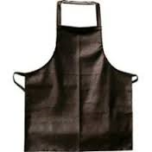
Artículos de EPP
Protección para la cabeza
Gafas protectoras
Protector facial
Mascarilla
Cabeza + pelo
Ojos
Nariz + boca
Ojos + nariz + boca
Bata
Overol
Delantal de protección
Guantes
Botas
Cuerpo
Cuerpo
Cuerpo
Manos
Pies
Notes:
Activación de los conocimientos previos.
Un beneficio clave de trabajar con estudiantes adultos es que probablemente ya tengan algo de conocimiento o experiencia relacionados con el tema que usted está enseñando. Después de hablar sobre los artículos en esta diapositiva, hay una oportunidad para dejar que los estudiantes compartan lo que ya saben con base en su experiencia y formación personales.
Guion:
Estas figuras muestran el equipo de protección personal que se usa para proteger distintas partes del cuerpo.
La protección para la cabeza cubre la cabeza y el pelo.
Las gafas protegen los ojos.
Las mascarillas rígidas que mantienen su forma protegen la nariz y la boca, y los protectores faciales pueden proteger los ojos, la nariz y la boca.
La protección del cuerpo incluye batas, overoles y delantales.
Los guantes protegen las manos y las botas impermeables cubren los pies.
Una nota sobre las batas y los overoles: podrían verse diferentes según el fabricante. Por lo general las batas no tienen ningún tipo de capucha ni cobertura para la cabeza. Algunos overoles tienen una capucha incorporada, otros no. Entonces, la configuración específica de EPP necesaria dependerá de los artículos de EPP que haya disponibles en su país y su centro médico.
¿Cuáles de estos artículos de EPP han usado? ¿Por qué necesitaron usarlos?
[Deles a los participantes 2 minutos para conversar entre todos o en grupos pequeños].

Slide 6
¿Por qué usar EPP?
La EVM se puede propagar por el contacto directo (como por medio de la piel abierta o las membranas mucosas en los ojos, la nariz o la boca) con lo siguiente:
La sangre u otros líquidos corporales de una persona enferma o que murió a causa de la EVM.
Objetos contaminados con la sangre u otros líquidos corporales de una persona enferma o que murió a causa de la EVM.
El EPP funciona como una barrera para proteger los ojos, la nariz, la boca, la piel y la ropa del contacto con los líquidos corporales de un paciente.
Notes:
Guion:
¿Por qué es tan importante usar EPP durante un brote de la enfermedad por el virus de Marburgo? Porque la enfermedad por el virus de Marburgo se puede propagar por el contacto directo (como por medio de la piel abierta o las membranas mucosas en los ojos, la nariz o la boca) con lo siguiente:
la sangre u otros líquidos corporales de una persona enferma o que murió a causa de la enfermedad por el virus de Marburgo o
con objetos contaminados con la sangre u otros líquidos corporales de una persona enferma o que murió a causa de la enfermedad por el virus de Marburgo.
El EPP funciona como una barrera para proteger los ojos, la nariz, la boca, la piel y la ropa del contacto con los líquidos corporales de un paciente y, de esta manera, ayuda a protegerlos para que no se enfermen. Si evitan enfermarse, ayudan a proteger a sus compañeros de trabajo y a sus pacientes, familiares y amigos, y otras personas con las que entren en contacto dentro de su comunidad. Por eso el uso adecuado del EPP es importante.

Slide 7
Cuándo usar EPP
Notes:
Guion:
Entonces, ¿cuándo necesitan EPP en el contexto de la enfermedad por el virus de Marburgo?

Slide 8
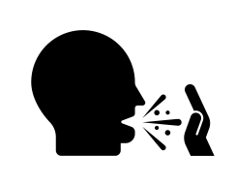
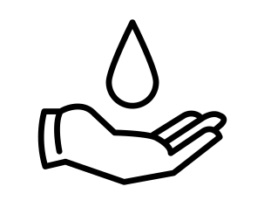
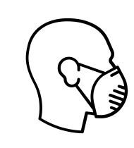



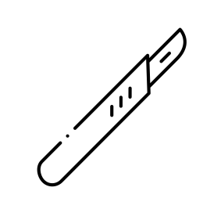

Precauciones estándar
Se toman en todo tipo de cuidado de pacientes
Protegen a los trabajadores de la salud de las infecciones y previenen la propagación de infecciones de un paciente a otro
Higiene de las manos
Cubrirse la nariz y la boca al toser / higiene respiratoria
Equipo de protección personal (EPP)
según el riesgo de exposición
Limpiar y desinfectar el equipo y los instrumentos que se usan para el cuidado de los pacientes
Prácticas de inyección seguras
Limpiar y desinfectar el entorno de atención médica
Seguridad con objetos cortopunzantes
Manipular las telas y la ropa de cama con cuidado
Notes:
Guion:
Las precauciones estándar siguen siendo la piedra angular de la prevención de infecciones en todos los entornos de atención médica. En general, las precauciones estándar se recomiendan para la atención de todos los pacientes, independientemente de que se sospeche o esté confirmado que haya una infección. La aplicación de las precauciones estándar depende de la naturaleza de la interacción entre los trabajadores de la salud y el paciente y de la exposición prevista a sangre, otros líquidos corporales o agentes infecciosos conocidos.
Usar el EPP adecuado es una parte importante de las precauciones estándar, pero noten que hay muchas otras medidas que ustedes también deben tomar para ayudar a protegerse: la higiene de las manos, la higiene respiratoria y cubrirse la boca y la nariz al toser, limpiar y desinfectar el equipo y los instrumentos que se usan para el cuidado de los pacientes, las prácticas de inyección seguras, limpiar y desinfectar el entorno de atención médica, la seguridad con los objetos cortopunzantes y manipular las telas y la ropa de cama con cuidado. Hablaremos sobre la mayoría de estas precauciones estándar en más detalle en otras sesiones.

Slide 9
Punto clave sobre el EPP
El EPP por sí solo no es suficiente. El cuidado seguro de los pacientes durante un brote de la EVM requiere todas las precauciones estándar, entre ellas:
Evaluación y aislamiento
Higiene de las manos
Limpieza ambiental
Notes:
Guion:
Es importante recordar que el EPP ayuda a protegerlos, pero el EPP solo no es suficiente. Un cuidado de pacientes que los mantenga seguros durante un brote de la enfermedad por el virus de Marburgo requiere que se tomen todas las precauciones estándar, lo que incluye una evaluación y un aislamiento adecuados, la higiene de las manos, y la limpieza ambiental.
Entonces, ¿qué tipo de EPP se recomienda en el contexto de la enfermedad por el virus de Marburgo? Eso depende de lo que ustedes estén haciendo en su centro médico.

Slide 10
El EPP y las precauciones estándar durante un brote de la EVM
No siempre es posible identificar claramente a los pacientes con la EVM, ya que los primeros síntomas no son específicos.
Por lo tanto, durante un brote de la EVM, tomen precauciones estándar para cualquier tipo de cuidado o actividad que podría permitir la exposición a sangre u otros líquidos corporales.
  Nota: Deben considerar usar guantes si van a tocar a los pacientes.
Notes:
Guion:
No siempre es posible identificar claramente a los pacientes con la enfermedad por el virus de Marburgo, ya que los primeros síntomas no son específicos.
Por lo tanto, cuando estén atendiendo a pacientes durante un brote de la enfermedad por el virus de Marburgo, deben tomar precauciones estándar de prevención y control de infecciones para cualquier tipo de cuidado o actividad que podría permitir la exposición a sangre u otros líquidos corporales.
Noten que, si van a tocar al paciente, deben considerar el uso de guantes como parte del EPP necesario. Por ejemplo, si van a tocar a un paciente durante las actividades de cuidado, deben pensar sobre el riesgo de tocar sudor infeccioso al examinarlo. Deberían ponerse guantes y asegurarse de higienizarse las manos cuando se los quiten.

Slide 11
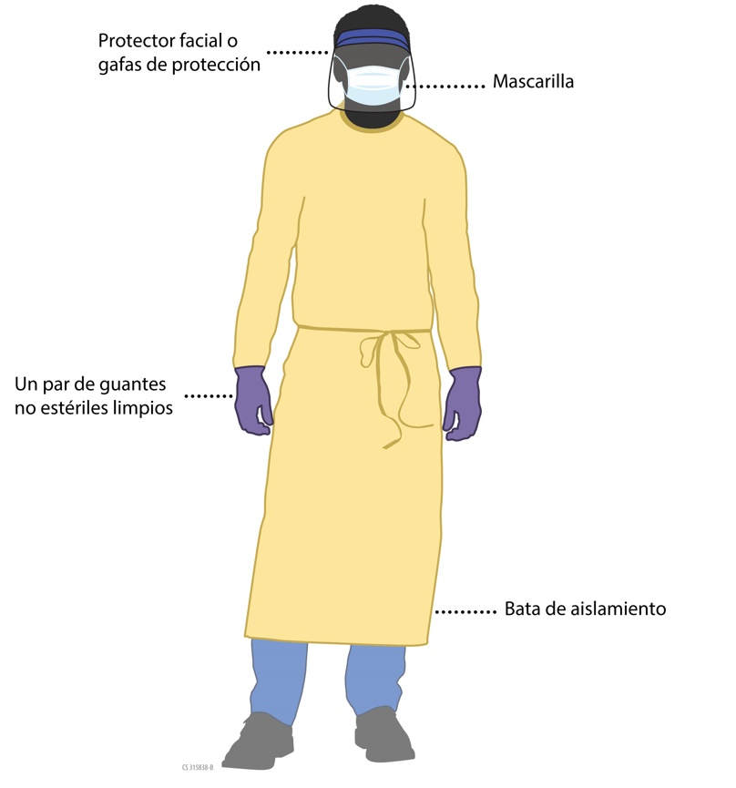
EPP para evaluar si alguien tiene la EVM
La evaluación puede ser una actividad sin contacto
  Mantengan una distancia de al menos 1 metro
  Eviten la interacción directa cara a cara (es preferible tener una separación física como con plexiglás)
Si se puede mantener la distancia → no se requiere EPP
Si no se puede mantener la distancia → se debe usar EPP
  Protección de las membranas mucosas (gafas protectoras + protector facial O protector facial + mascarilla)
  Un solo par de guantes
  Bata
Si se usa EPP → hay que quitárselo después de evaluar a cada persona + higienizarse las manos
EPP para evaluar pacientes si no pueden mantener la distancia
Notes:
Guion:
Si recuerdan la sesión sobre las evaluaciones para detectar la enfermedad por el virus de Marburgo, la evaluación, preferiblemente, debe ser una actividad sin contacto. Incluye hacer preguntas sobre los síntomas y contactos y un chequeo de temperatura, sin hacer contacto, con un termómetro infrarrojo. Lo ideal es que, si están evaluando a las personas que entren al centro médico, puedan mantener al menos 1 metro de distancia (más o menos un brazo de distancia) de ellas y puedan evitar la interacción directa cara a cara con ellas; lo pueden hacer colocando las sillas en un ángulo para no estar directamente frente a frente o poniendo una barrera física como plexiglás.
Si pueden mantener la distancia y evitar la interacción cara a cara, entonces no necesitan usar EPP y, si no lo necesitan, no deberían usarlo. Usar EPP extra en situaciones en las que no se necesita introduce un riesgo. Por ejemplo, usar guantes durante todo un turno mientras se tocan los teléfonos y otros objetos, aumenta el riesgo en lugar de reducirlo.
Si no pueden mantener la distancia necesaria durante las evaluaciones o no pueden evitar la interacción cara a cara, necesitarán usar EPP contra la enfermedad por el virus de Marburgo. Esto incluye protección para los ojos, la nariz y la boca; pueden usar gafas protectoras y una mascarilla o un protector facial y una mascarilla. Un solo par de guantes se necesita para proteger las manos, y tanto una bata o un overol se debe usar para proteger el cuerpo. La persona que se ve en la imagen está usando el EPP adecuado para hacer las evaluaciones.
Si usan EPP durante las evaluaciones, deben quitárselo después de evaluar a cada persona y deben higienizarse las manos.

Slide 12
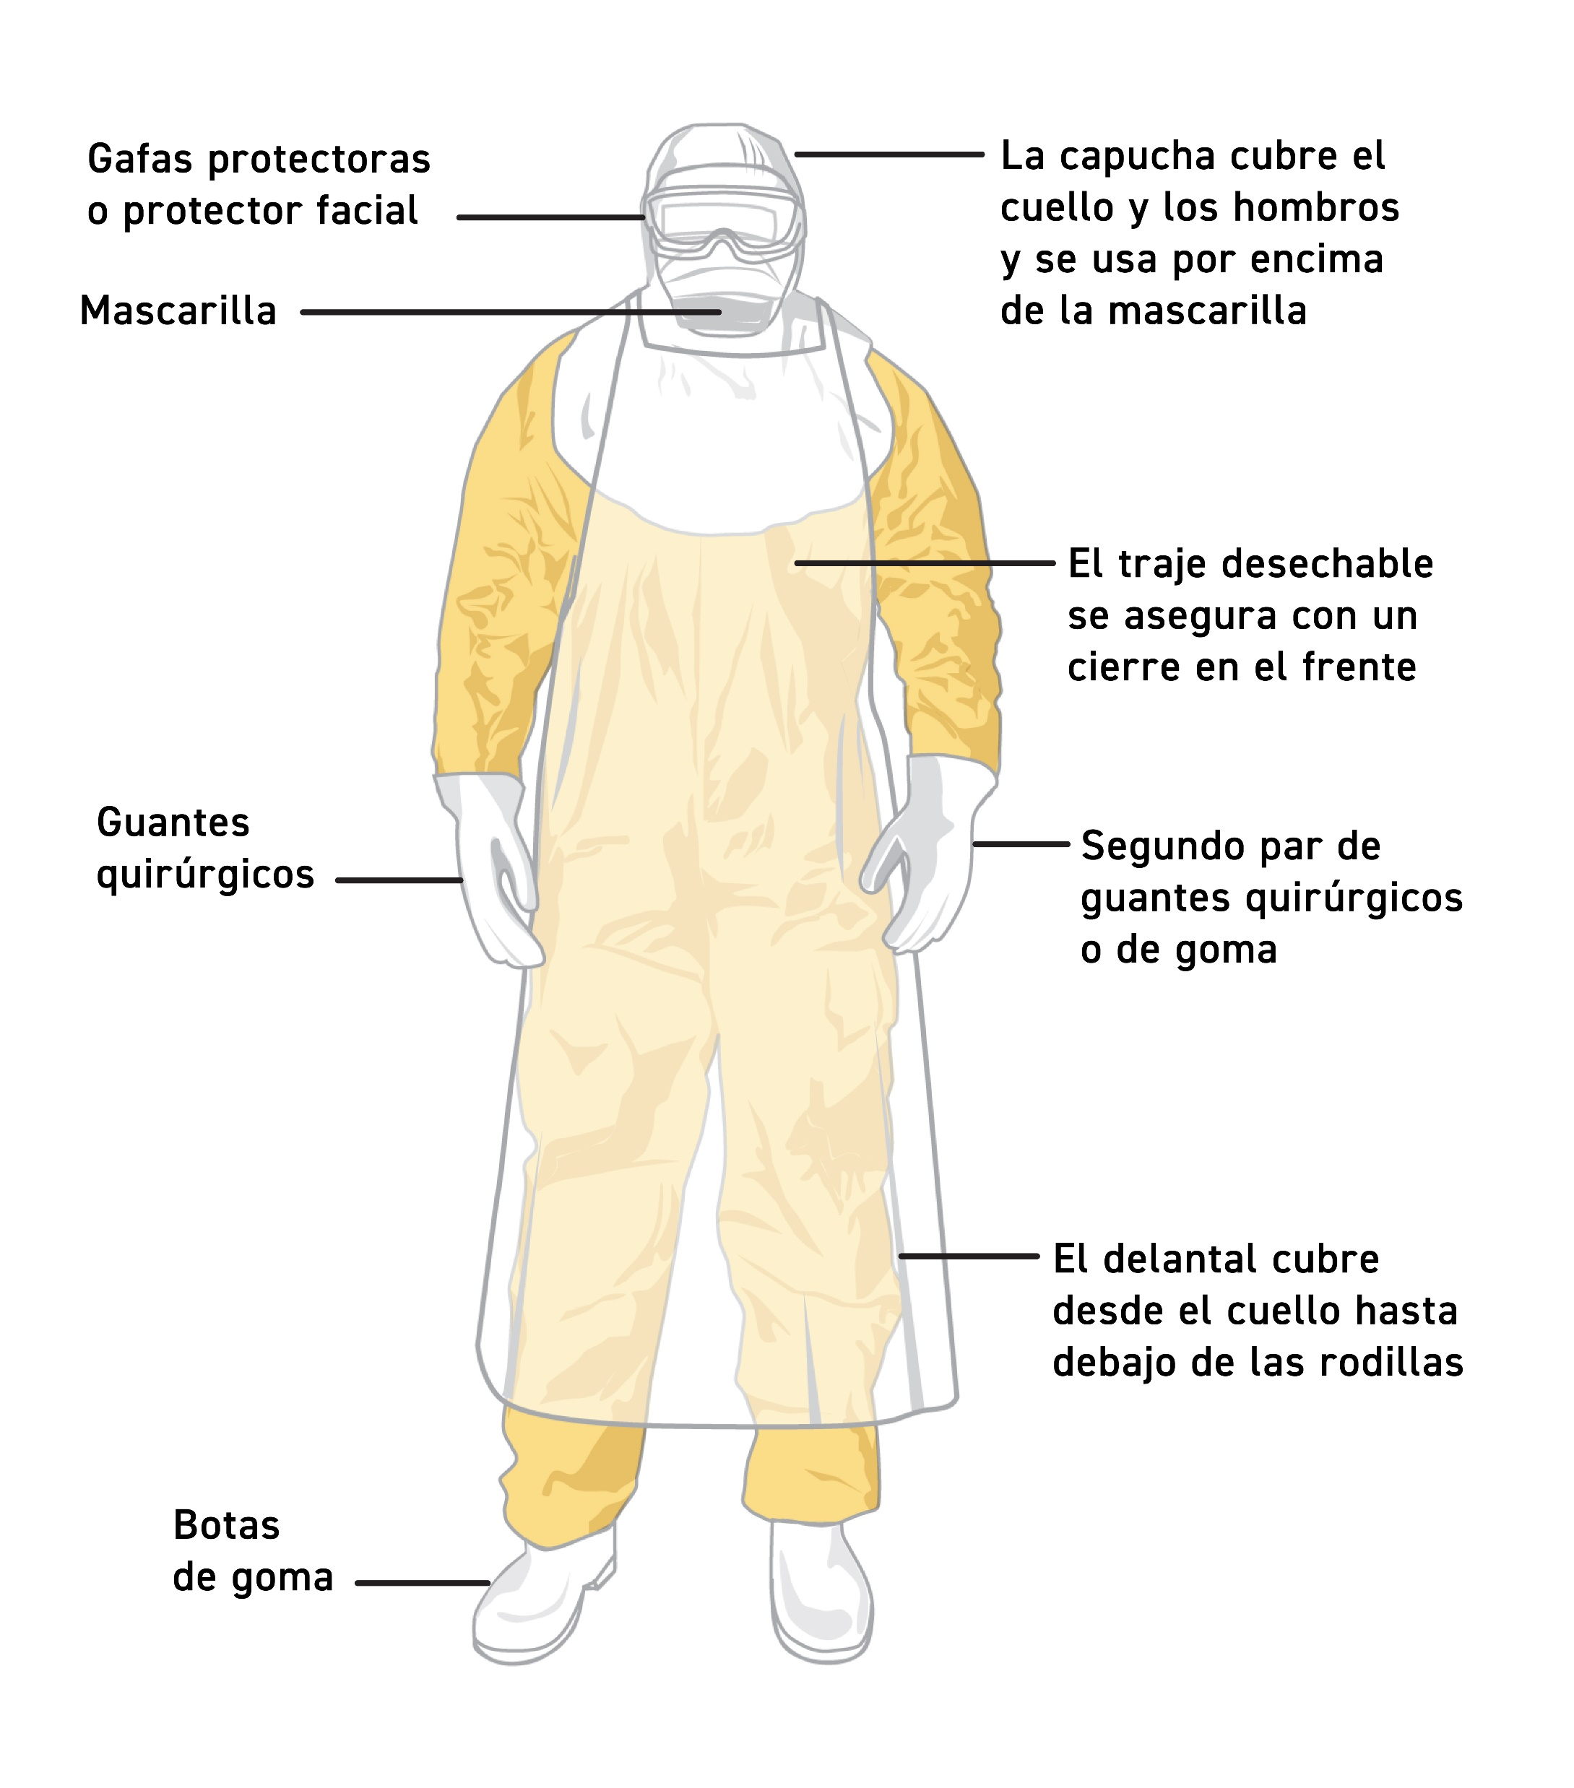
EPP para la atención de los pacientes y la limpieza ambiental
Dos pares de guantes (un par interior y un par exterior)
Bata / overol
Delantal
Protector para la cabeza
Botas impermeables
Protección para las membranas mucosas (mascarilla* + protector facial) O (mascarilla* + gafas protectoras)
*Se puede usar un respirador en lugar de una mascarilla (la estructura del respirador evita que se arrugue y se caiga al estar empapado con sudor; podría ser preferible usarlo en climas calurosos y húmedos)
Notes:
Guion:
Cuando atiendan a pacientes en quienes se sospeche o esté confirmado que tengan la enfermedad por el virus de Marburgo, deben usar EPP como parte de las precauciones que se toman para evitar la transmisión. También deben usar EPP cuando hagan la limpieza y desinfección del entorno. El EPP para estas dos situaciones es similar, y pueden ver que la persona en la imagen tiene el EPP adecuado para estas situaciones.
Para protegerse, deben tener una capa doble de guantes, una capa interior y una exterior. El par interior de guantes se usa debajo de los puños de la bata y el par exterior se usa encima de los puños. El par interior tiene la finalidad de que, si el par exterior se contamina, ustedes puedan quitárselo y remplazarlo mientras siguen teniendo protección. El par interior también es útil mientras se estén quitando el EPP, para que una vez que se hayan quitado el par exterior y otros artículos del EPP, todavía tengan la protección que brinda ese par interior de guantes.
Es probable que la capa exterior de guantes sea diferente, según cuál sea su tarea. Podrían ponerse un segundo par de guantes quirúrgicos si van a brindar atención a los pacientes. Si están limpiando, necesitan un par exterior de guantes que sean gruesos y de goma para protegerse de los productos químicos que se usan para limpiar y desinfectar.
Además de guantes también deben usar una bata o un overol y un delantal para protegerse el cuerpo. El delantal que se usa encima es una capa extra para prevenir la exposición a los líquidos.
Deben usar un protector para la cabeza u otro tipo de protección para la cabeza y el cuello, y botas impermeables u otro tipo de cobertura para el calzado, que puedan quitarse.
Para proteger las membranas mucosas (en los ojos, la nariz y la boca) deben usar una mascarilla y un protector facial o una mascarilla con gafas protectoras. Si notan que su mascarilla se arruga y se cae al quedar empapada con sudor, pueden usar un respirador en lugar de una mascarilla. La estructura del respirador prevendrá este problema y también brindará la protección adecuada.
En la próxima sesión hablaremos en más detalle acerca de cómo ponerse y quitarse el EPP.
EPP para usar en un brote de enfermedad por filovirus (OMS, 2016)

Slide 13
Cómo usar el EPP de forma correcta
Notes:
Guion:
Entonces, ahora que hemos hablado sobre qué es el EPP y cuándo lo necesitan, hablemos sobre cómo usarlo de forma correcta.

Slide 14
Punto clave sobre el EPP
El EPP ayuda a proteger de las infecciones, pero...
El EPP solo funciona si se lo usa de forma correcta todas las veces.
Notes:
Guion:
Como hemos mencionado, el EPP ayuda a proteger de las infecciones, pero solo si se lo usa de forma correcta todas las veces.

Slide 15

Lo que se debe hacer y lo que no se debe hacer al usar EPP
LO QUE SE DEBE HACER
Cambiarse el EPP que esté muy contaminado con sangre u otros líquidos corporales
Cambiarse el EPP si se daña (p. ej., rasgaduras en los guantes o la bata)
Quitarse el EPP de forma correcta y con cuidado, incluso cuando estén cansados
LO QUE NO SE DEBE HACER
Tocarse o ajustarse el EPP una vez que lo tengan puesto
Tocarse la cara
Tocar objetos innecesarios, como teléfonos celulares, lápices o bolígrafos, o fichas médicas de los pacientes
Tocar superficies como las barandas de una cama o los mesones, a menos que sea absolutamente necesario
Notes:
Guion:
Entonces, cuando estén usando EPP, deben:
Cambiárselo si se contamina mucho con sangre u otros líquidos corporales.
Y cambiárselo si se daña como, por ejemplo, con rasgaduras en los guantes o la bata. Si los líquidos corporales pueden penetrar el EPP, entonces no los está protegiendo.
También es muy importante quitarse el EPP de forma correcta y con cuidado. Incluso cuando estén apurados. Incluso cuando estén cansados. Si no siguen los pasos para quitarse el EPP de forma correcta, pueden exponerse a agentes infecciosos. Hablaremos más en una futura sesión acerca de cómo quitarse el EPP, paso por paso. Lleva tiempo, pero es esencial que sigan el proceso cuidadosamente para estar protegidos.
Cuando estén usando EPP, deben tener cuidado acerca de qué tocar.
NO deben tocar ni ajustar el EPP una vez que lo tengan puesto. Tocarlo con manos contaminadas puede hacer que se autocontaminen los ojos, la boca y la nariz. Cuando se estén poniendo el EPP, presten atención especialmente a los artículos para la cara y la cabeza. Es mejor no tener que ajustar las gafas protectoras, por ejemplo, una vez que los guantes ya hayan sido potencialmente contaminados. Cuando se lo pongan, asegúrense de que esté bien ajustado y verifiquen que no se salga fuera de lugar, para que no tengan que moverlo una vez que hayan terminado de ponérselo. También eviten tocarse la cara.
Deben evitar tocar objetos innecesarios como teléfonos celulares, lápices o bolígrafos, o fichas médicas de pacientes cuando tengan puesto el EPP. Si tocan uno de esos objetos con su EPP contaminado y luego vuelven a tocarlo cuando no tengan el EPP puesto, pueden potencialmente entrar en contacto con patógenos infecciosos.
También deben evitar tocar superficies como las barandas de una cama o los mesones, a menos que sea absolutamente necesario.

Slide 16
¿Qué hacer si el EPP es limitado?
Priorizar el uso del EPP para las siguientes personas o situaciones:
  Personal de limpieza
  Toda interacción con los pacientes donde exista la posibilidad de exposición a líquidos corporales, especialmente la sangre (p. ej., pacientes de maternidad o con traumatismos)
Recuerden que el EPP es un aspecto de las precauciones estándar:
  Mantengan al menos 1 metro de distancia (p. ej., un espacio neutral para entregar los medicamentos)
  Higienícense las manos según lo indicado
  Identifiquen soluciones según el contexto local (adaptaciones a los procedimientos y la vestimenta)
Notes:
Guion:
Lo ideal es que tengan acceso a todo el EPP que necesiten cuando lo necesiten. Pero ¿qué pasa cuando el EPP sea limitado o no esté disponible?
Cómo manejen esta situación dependerá del contexto, el tipo de centro médico en el que estén y otros factores. En general, se debe priorizar el uso del EPP para el personal de limpieza y para las interacciones con los pacientes donde exista la posibilidad de exposición a líquidos corporales, especialmente sangre, por ejemplo, pacientes de maternidad o con traumatismos.
Y recuerden que el EPP es solo un aspecto de las precauciones estándar. Aunque no tengan acceso a EPP, todavía pueden hacer cosas para protegerse al brindar atención a los pacientes, como mantener al menos un metro de distancia entre ustedes y el paciente, poner barreras físicas o separadores, y realizar una higiene de manos adecuada para mantener las manos limpias.
También se pueden identificar soluciones según el contexto. Se pueden hacer adaptaciones a los procedimientos y la vestimenta para proporcionar algo de protección. Por ejemplo, al darles algo a los pacientes (medicamentos, suministros), pongan esos artículos en una mesa y dejen que el paciente los recoja de la mesa, a fin de evitar el contacto directo.
Debido al COVID-19, ahora hay más recursos disponibles sobre qué hacer cuando el EPP sea limitado. Si estuvieron trabajando en un centro de atención médica durante la pandemia de COVID-19, tal vez ya estén familiarizados con algunas de estas adaptaciones que funcionaron en su centro.

Slide 17
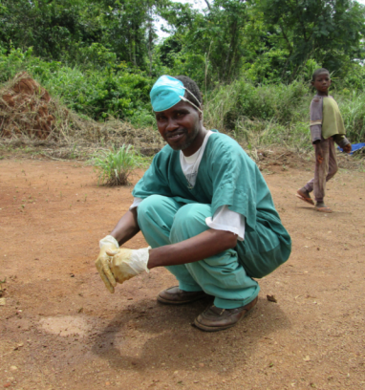
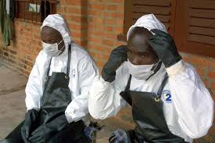
Verificación de conocimientos: EPP
Imaginen que estos son sus compañeros de trabajo. Con base en lo que saben sobre el uso adecuado del EPP, ¿qué sugerencias les harían en cada una de estas situaciones para ayudarlos a protegerse mejor?
1
2
Notes:
Guion:
Ahora quiero que se imaginen que estos son sus compañeros de trabajo. Con base en lo que saben sobre el uso adecuado del EPP que se discutió en la presentación de hoy, ¿qué sugerencias les harían en cada una de estas situaciones para ayudarlos a protegerse mejor durante un brote de enfermedad por el virus de Marburgo?

Slide 18
Comentarios: EPP
Foto 1:
Se está usando el EPP fuera de contexto
No se está usando la mascarilla correctamente. Asegúrense de que la mascarilla cubra la nariz y la boca; deben ajustarla
Deben quitarse los guantes que estén demasiado sucios
Foto 2:
Se está tocando la capucha del overol y los lados de la cara con las manos con guantes
La capucha del overol no cubre totalmente el pelo
La mascarilla no cubre la nariz
No hay protección para los ojos
Notes:
Guion:
1. En la foto 1, en la parte superior derecha, podemos observar varios problemas. El primero es que se está usando el EPP fuera de contexto. Deben usar el EPP para la tarea que vayan a realizar —tratar a un paciente, desechar los residuos, limpiar y desinfectar— y luego se lo deben quitar cuando hayan completado la tarea. Si esta persona ha completado una tarea en la que era necesario usar EPP, debería quitárselo. También deben quitarse el EPP antes de retirarse del área del centro de atención médica (a menos que estén ayudando en un entierro).
Si el hombre que aparece en esta foto está en una situación donde se necesita EPP, no está usando la mascarilla correctamente porque no le está cubriendo la nariz y la boca. Y sus guantes están demasiado sucios y debería quitárselos o cambiárselos antes de realizar otra tarea.
2. En la foto 2, en la parte inferior derecha, noten que el hombre del lado derecho está tocando la capucha de su overol y los lados de la cara con las manos con guantes. Si sus guantes están contaminados, corre el riesgo de autocontaminarse por medio de los ojos y la nariz. Parece estar ajustando la capucha del overol, que debe cubrirle completamente el pelo, y la mascarilla no le está cubriendo la nariz. Recuerden que es importante ponerse el EPP para que los cubra adecuadamente; la capucha debe cubrir por completo el pelo y las orejas, y la mascarilla debe cubrir por completo la nariz y la boca. También es importante que, una vez que se pongan el EPP, este quede bien ajustado y no se mueva, para que no tengan que ajustarlo mientras estén trabajando. Una vez que tengan puesto el EPP, deben evitar tocarse la cara por cualquier motivo.
Ninguno de los hombres en esta foto está usando protección para los ojos. En el contexto de la enfermedad por el virus de Marburgo, cuando se necesiten cobertura para el pelo, mascarilla, overol, delantal y guantes, también se necesita protección para los ojos, como gafas protectoras.

Slide 19
Reflexión
¿Han tenido escasez o falta de EPP en su centro de atención médica? De ser así, ¿qué hicieron ustedes y sus compañeros de trabajo para protegerse a pesar de esa limitación en el EPP?
En el contexto de la enfermedad por el virus de Marburgo, ¿cuáles son algunas adaptaciones que podrían considerar en su centro médico si el EPP es limitado?
Notes:
Reflexión: anima a los participantes a aplicar, analizar y evaluar lo que han aprendido, los ayuda a profundizar su comprensión del tema, y también lo ayuda a usted a verificar su comprensión de lo que han aprendido.
Personalización: ayuda a los participantes a pensar en cómo lo que han aprendido se aplica a sus situaciones específicas. Conectar el aprendizaje a las experiencias personales ayuda a las personas a comprender y recordar mejor las ideas que se enseñaron.
Guion:
Ahora que hemos hablado en detalle sobre el uso del EPP, me gustaría que me cuenten sobre sus experiencias personales con el EPP. ¿Han tenido escasez o falta de EPP en su centro de atención médica? De ser así, ¿qué hicieron ustedes y sus compañeros de trabajo para protegerse a pesar de esa limitación en el EPP?
En el contexto de la enfermedad por el virus de Marburgo, ¿cuáles son algunas adaptaciones que podrían considerar en su centro médico si el EPP es limitado?
[Deles a los participantes varios minutos para conversar en grupos pequeños o entre todos. Usted también puede hacer sugerencias según lo considere oportuno].

Slide 20
Conclusiones clave
El EPP ayuda a protegerlos de las infecciones.
  Al protegerse ustedes, ayudan a proteger a sus pacientes y su comunidad.
  Pero el EPP solo funciona si se lo usa de forma correcta.
El EPP es solo un aspecto de las precauciones estándar.
  La higiene de las manos, la limpieza y desinfección del entorno, y otras precauciones son clave para ayudarse y ayudar a sus pacientes y su comunidad a mantenerse seguros.
Notes:
Guion:
Para terminar, quiero que recuerden dos cosas clave de esta sesión. Primero, el EPP ayuda a protegerlos contra las infecciones. Y si ustedes no se infectan, protegen a sus pacientes, familiares y amigos. Pero el EPP solo funciona si se lo usa de forma correcta.
También recuerden que el EPP es solo un aspecto de las precauciones estándar. La higiene de las manos, la limpieza y desinfección del entorno, y otras precauciones son clave para mantenerlos y mantener a sus pacientes y su comunidad seguros. Esto significa que el EPP solo no es suficiente para proteger contra la enfermedad por el virus de Marburgo. Pero también significa que cuando el acceso al EPP es limitado, todavía tienen maneras de mantenerse y mantener a los demás seguros.
MLS - 339350

Slide 21
¡Gracias!
Notes:
MLS - 339350

